Slide 1
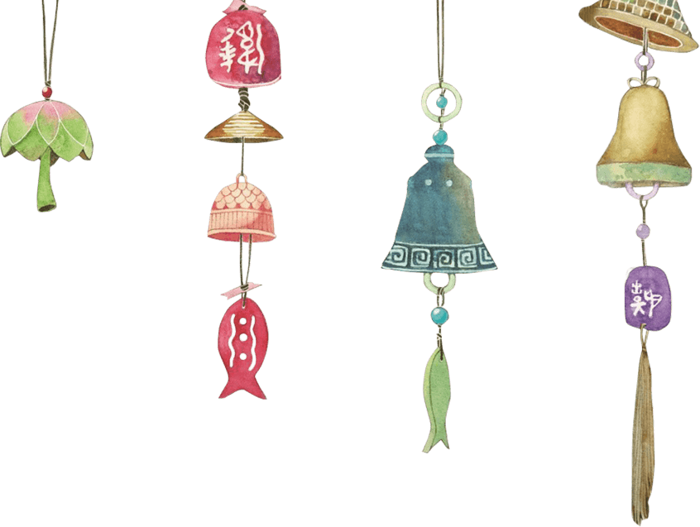
“基于阅读素养提升”
作业设计展示
小清新通用模板
汇报人：张丹

Slide 2
目录
壹
贰
叁
肆
作业设计理念
作业形式
案例、作业展示
反思

Slide 3
壹
作业设计理念

Slide 4
作业设计理念
一、严格遵循语文学科的特点
《语文课程标准》在提出了工具性和人文性统一的语文学科特点的同时，也明确指出了语文教学的主要任务，所以语文教学知识和能力、过程和方法、情感态度和价值观这三个维度应该体现在每一个环节之中。作业的设计，既要有语言、文章、文学文化等知识积累的范畴，又必须有培养和提高学生良好语言能力、发达的思维能力、丰富的想象力、大胆的创新意识和健康积极的情感价值观的内涵。惟其如此，作为语文教学重要环节的作业设计才能真正有效，才能为有效地开展语文教学和提高学生语文素养服务。
二、切实依据学生学习的需要
以人为本是新课程改革的核心理念，也是我们日常教学中必须遵守的基本原则，所以作业设计也必须站在学生的角度，切实依据学生的学习需要，以学生的学习要求为出发点，以有助于学生语文素养的获得与提高为旨归。在具体的作业设计中，我们要力避作业的单一呆板性，注意合理性和趣味性，数量要适当，难易要适度。另外，在设计作业时，我们应该因时因地因人制宜，切忌简单的一刀切。
三、有效体现自主合作探究学习的诸多方式
新课程提倡自主合作探究的学习方式，所以作业的设计也要在这方面努力，有效体现自主合作探究学习的诸多方式，让学生在完成作业的过程开展类似的学习。作业设计体现出的新的学习方式，着眼于学生的主体地位，能为学生学会学习和终身学习奠定坚实的基础。

Slide 5
贰
作业形式

Slide 6
作业形式
1
2
3
4
评价式
作业设计
民主式
作业设计
激情式
作业设计
创新式
作业设计

Slide 7
评价式
民主式
教学离不开评价，没有评价的教学是盲目的教学。作业设计应根据学生的差异性，尊重学生的独立性、个体性、民主性的评价。能给学生成功的情感体验，增强学生主动参与，促进他们以愉悦的、高涨的情绪积极投入到学习活动中，能培养学生的自我反馈和自我评价能力。
新课程理念是不能给学生过重的作业负担，所以民主式的作业设计能激发他们的学习兴趣，也是培养学生学习的一种基本技能。根据他们自身的特点要求每个人给自己设计一份喜欢的作业。这样，也就使每个学生都能找到自身的闪光点。
激情式
创新式
兴趣是学生最好的老师，激发学生的学习兴趣的一个重要途径是新课结束后教师如何巧妙地设计作业，把学生的思想融入到教学之中。激情式作业设计，关键是“激”，由“激”生情，激发学生的作业兴趣。
小学语文注重的是创造性学习，应该从小培养学生创新意识能力和良好的学习习惯。为了激活学生的创新意识，点燃他们创新的火花，就应给他们提供创新的空间，引导他们创新性学习的动力。

Slide 8
叁
案例、作业展示

Slide 9
以《小蝌蚪找妈妈》为例的作业设计

Slide 10
作业展示
绘画
思维导图
看图讲故事

Slide 11
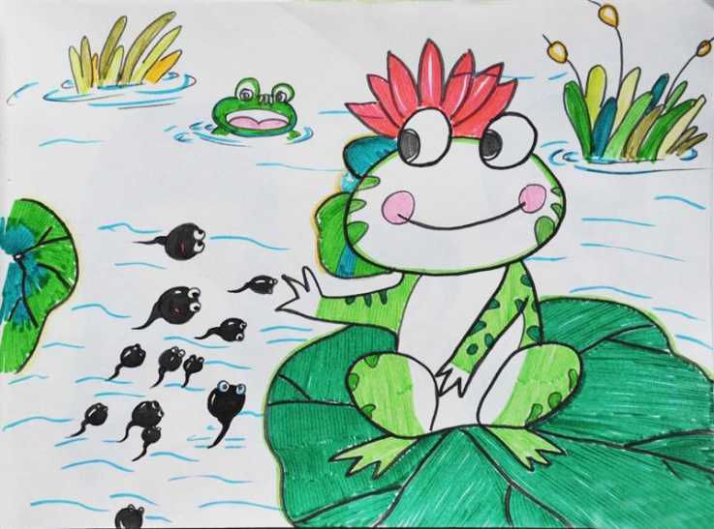
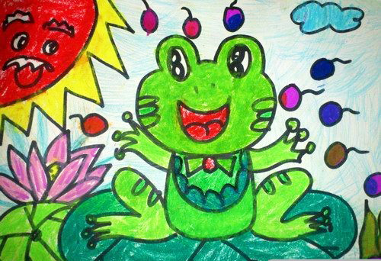
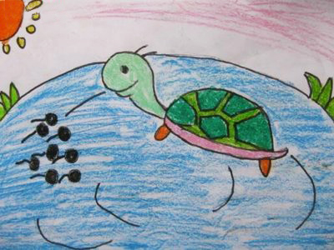
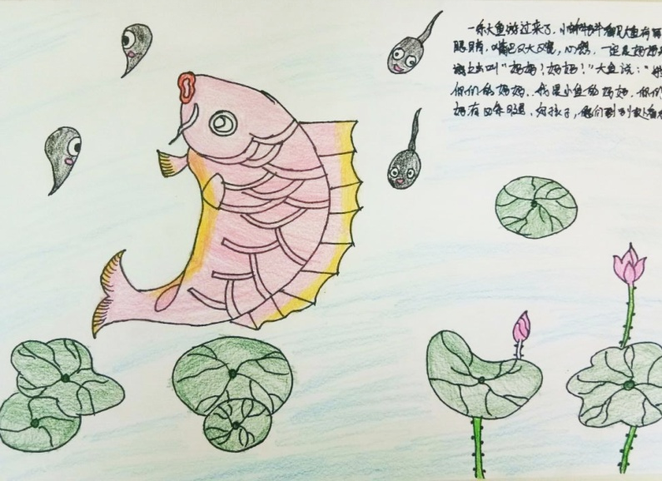
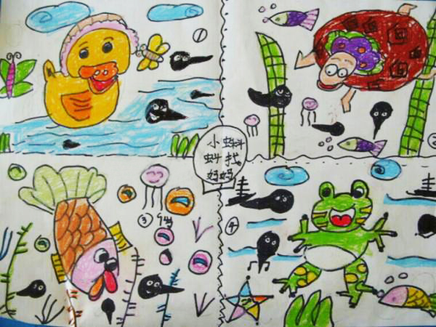
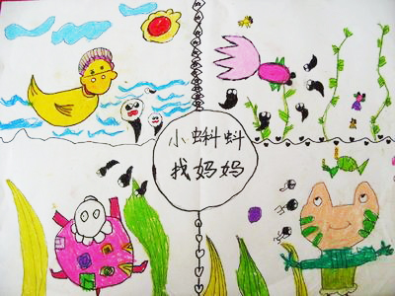
绘画

Slide 12
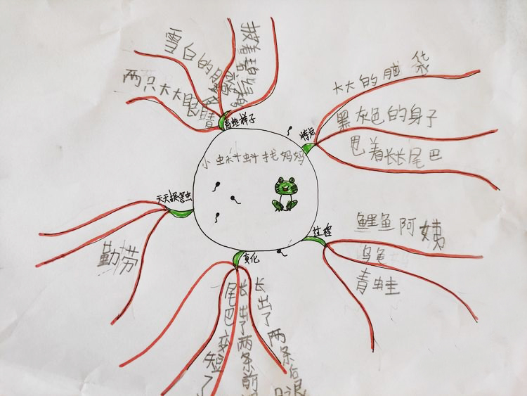
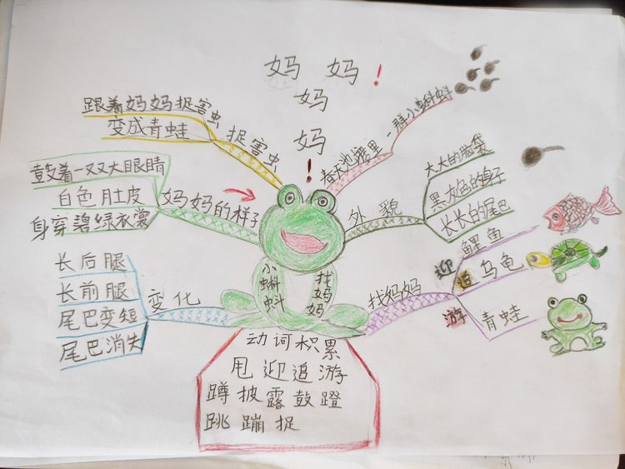
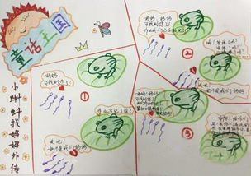
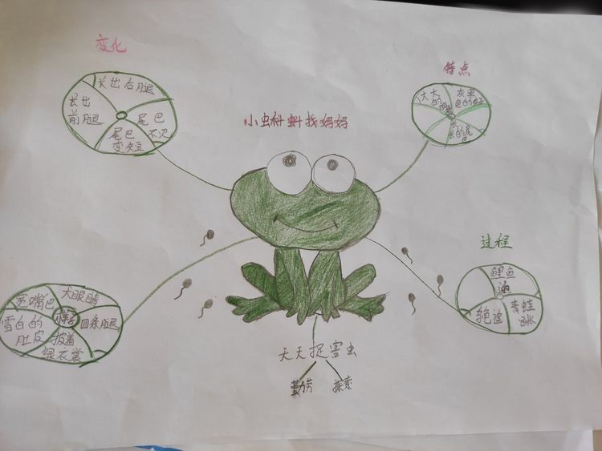
思维导图

Slide 13
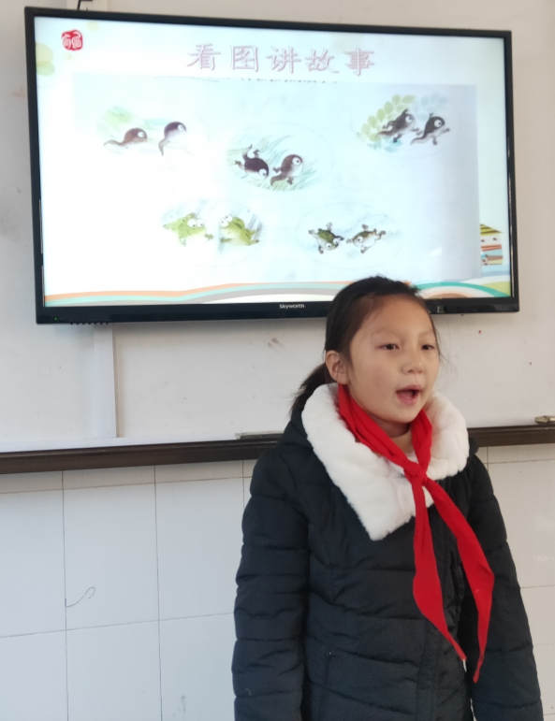
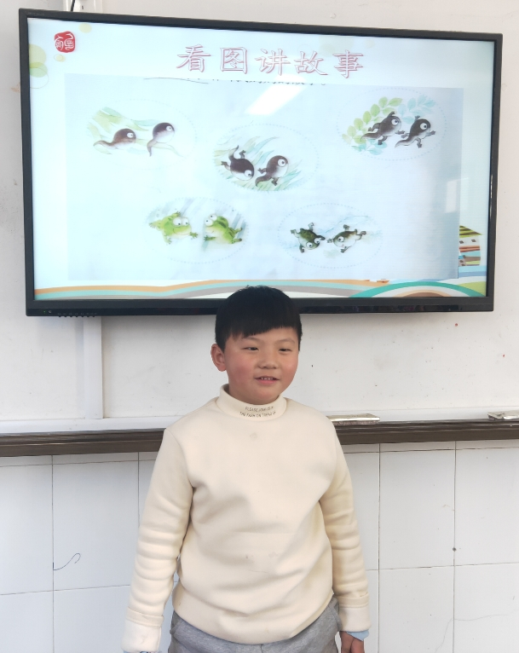
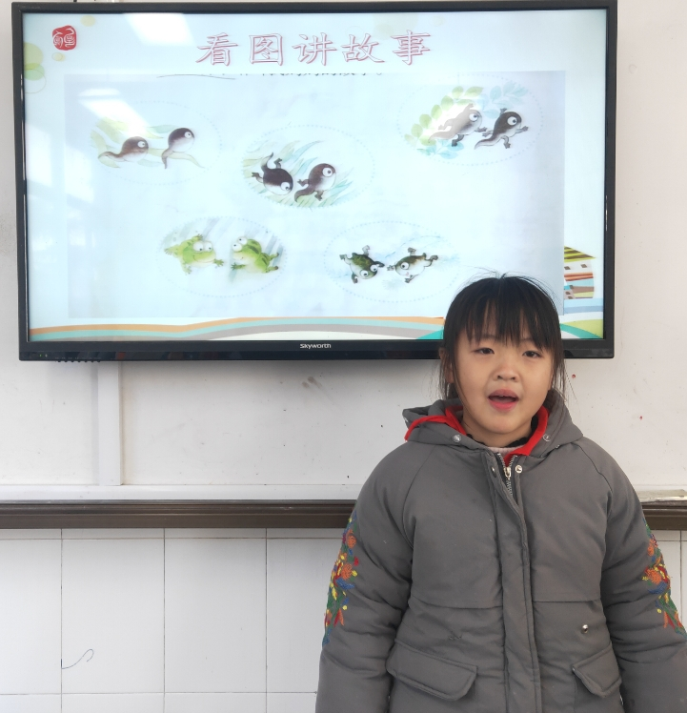
看图讲故事

Slide 14
肆
反思

Slide 15
反思
本次作业设计达到了良好的效果，通过自主创新使学生有了学习语文的兴趣和积极性，也拓宽了学生的视野和动手动脑的能力，同时又尊重了学生的个性发展。

Slide 16
感
谢
聆
听

